Slide 1


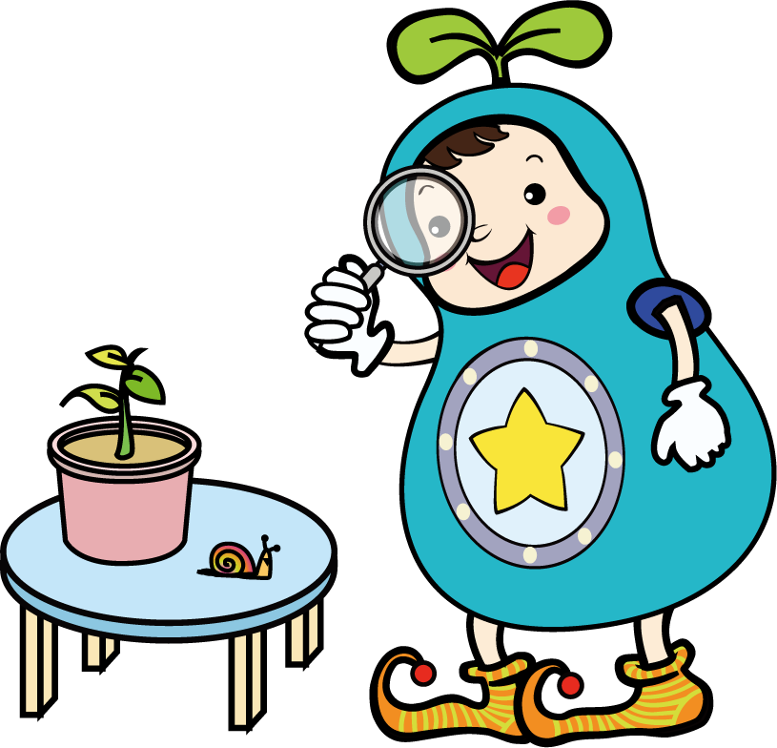

꿈이누리놀이터
사전안전교육

Slide 2

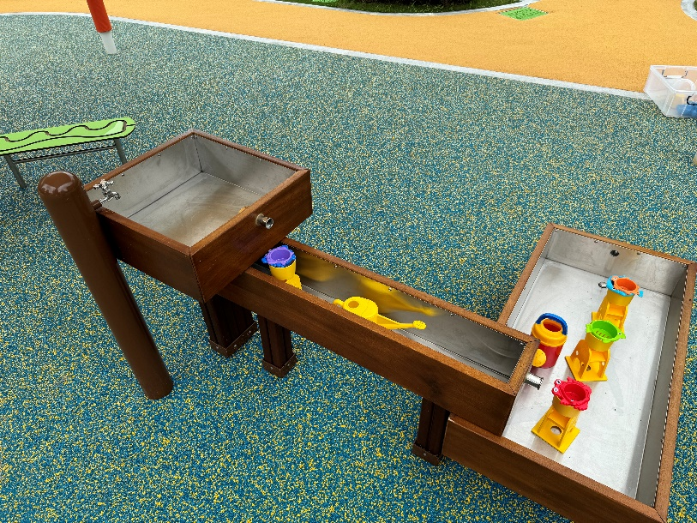
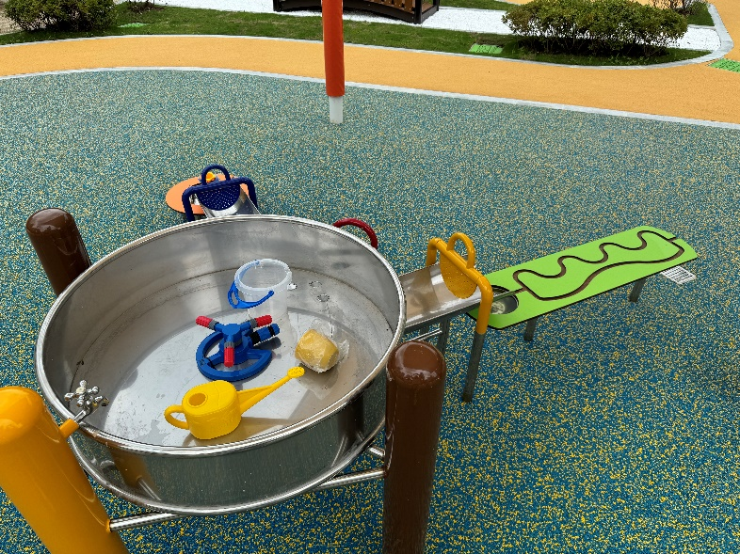

물놀이 활동
이용방법
분수놀이, 물총놀이, 낚시놀이 등
다양한 물놀이 도구를 이용하여
신나게 물놀이를 해요.
놀이약속
친구에게 물을 뿌리지 않아요.
수도꼭지의 물을 틀지 않아요.
미끄러지지 않도록 천천히 이동해요.

Slide 3
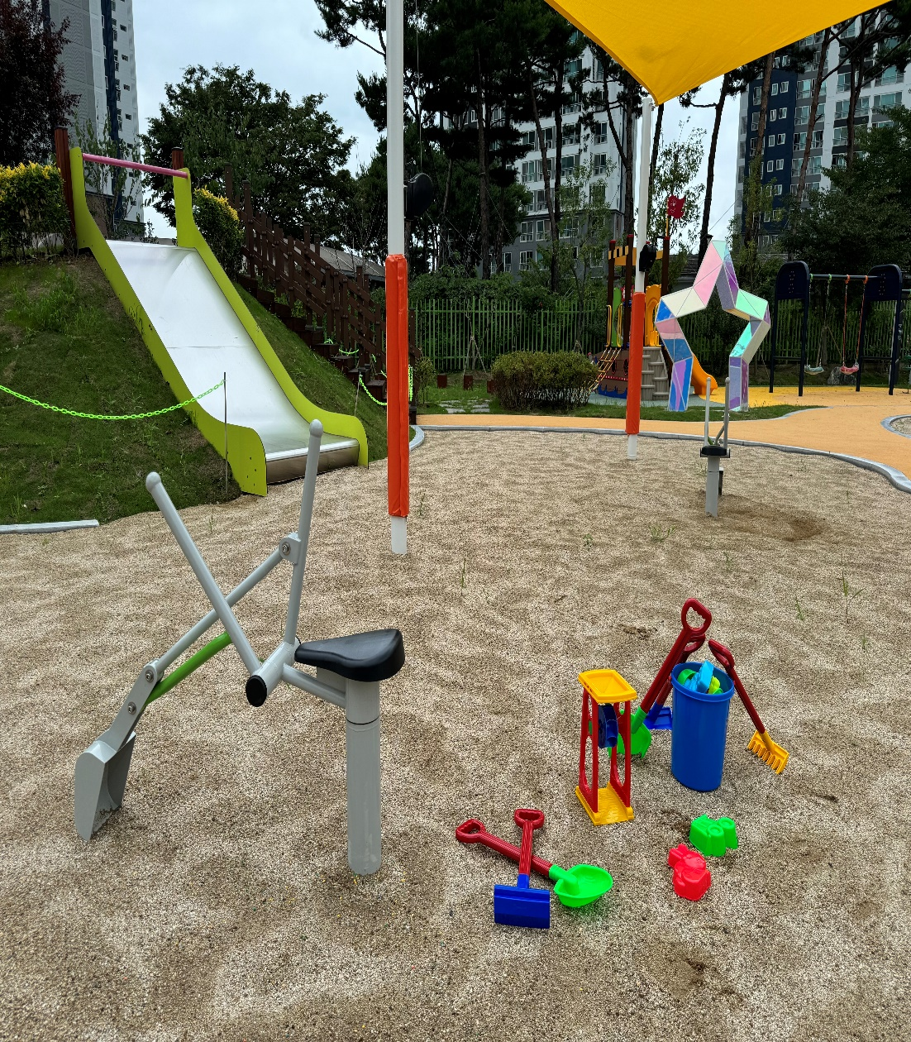
모래놀이 활동
이용방법
모래놀이 장에서 다양한 도구를 이용하여 채소도 가꾸고 다양한 모래놀이를 해요.
놀이약속
모래 놀이장 안에서 활동해요.
친구에게 모래를 뿌리지 않아요.
끝난 뒤 도구를 정리해요.

Slide 4
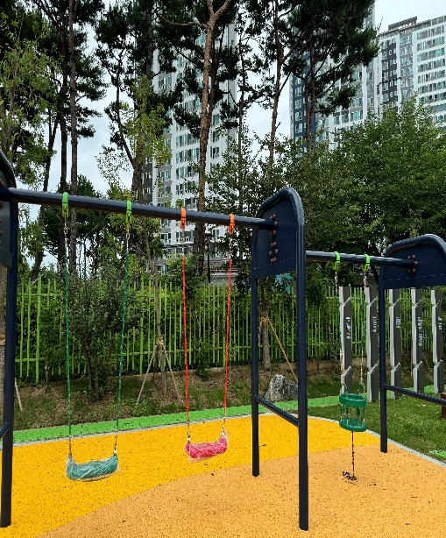
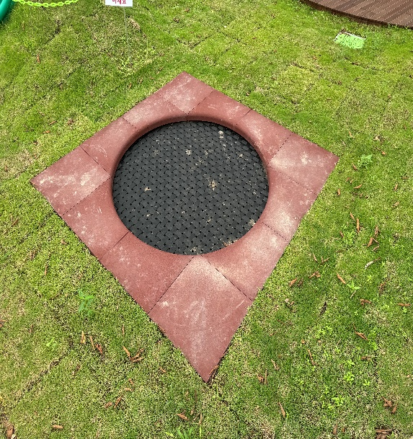
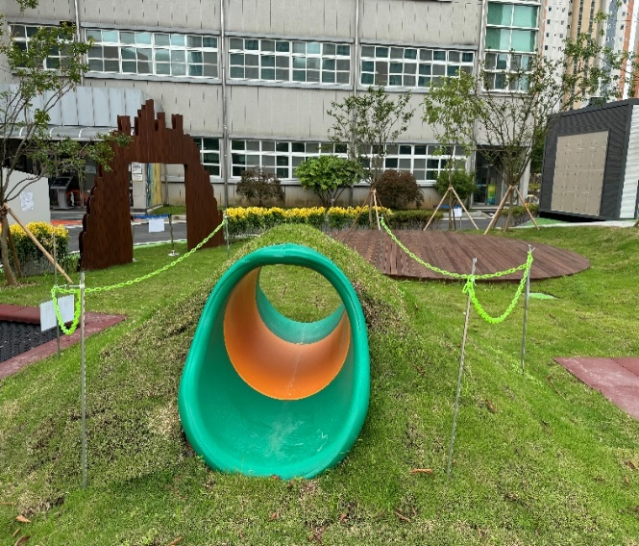
다양한 놀이기구
그네
앉아서 발을 굴려 타요.
친구를 세게 밀지 않아요.
트램폴린
한명씩 올라가 뛰어봐요.
다른 친구과 같은 곳에서
놀이하지 않아요.
터널
작은 소리를 크게 들리게 해요.
확성기 안으로 돌을
던지지 않아요.

Slide 5
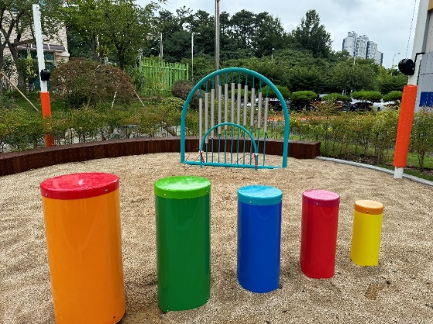
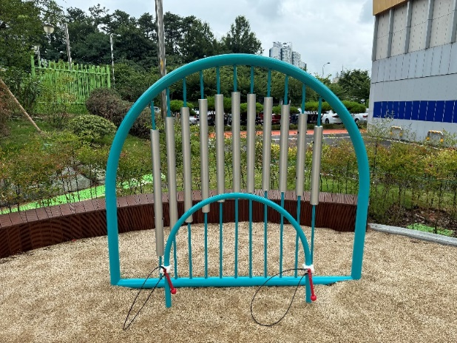
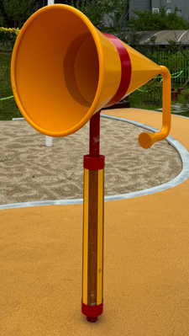
음악놀이 활동
무지개 북
손으로 두르려 연주해요.
악기 위로 올라가지 않아요.
차임벨
도구를 이용하여 연주해요.
도구를 함부로 휘두르지
않아요.
소리 확성기
작은 소리를 크게 들리게 해요.
확성기 안으로 자갈
던지지 않아요.

Slide 6
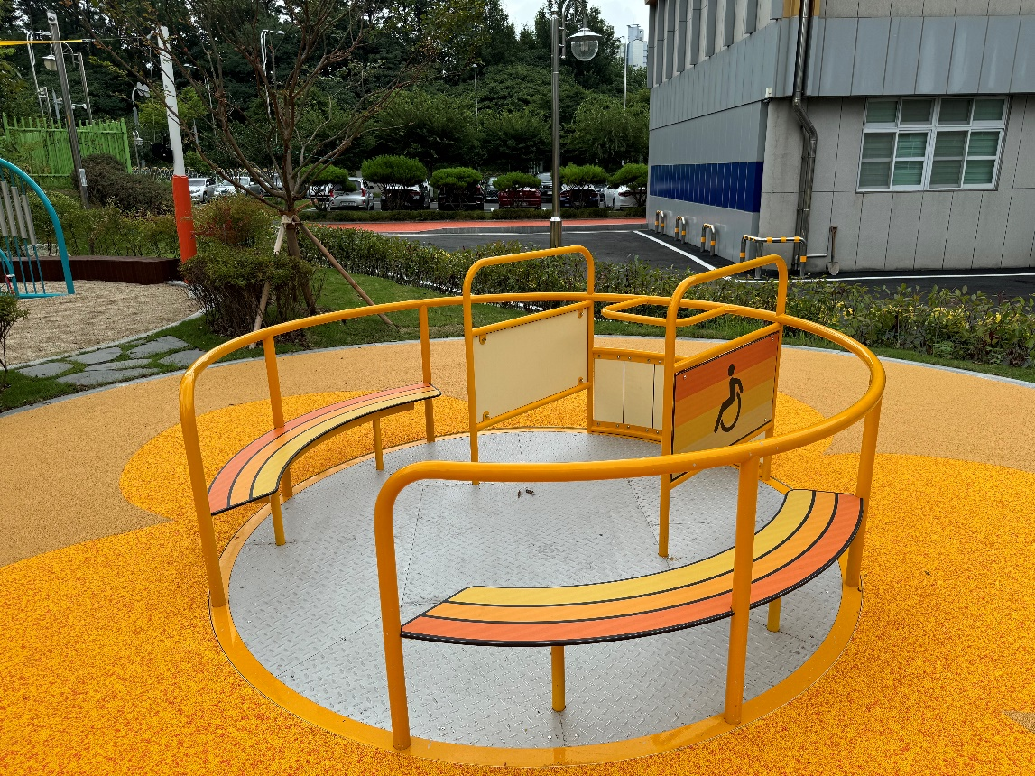
회전 놀이기구
이용방법
친구들이 모두 앉아있는 것을
확인하고 밀어줘요.
놀이약속
회전이 멈출 때까지 기다린 후 움직여요.
밀어주는 친구는 제자리에 밀어요.

Slide 7
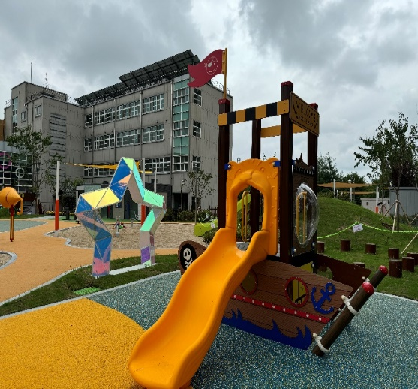
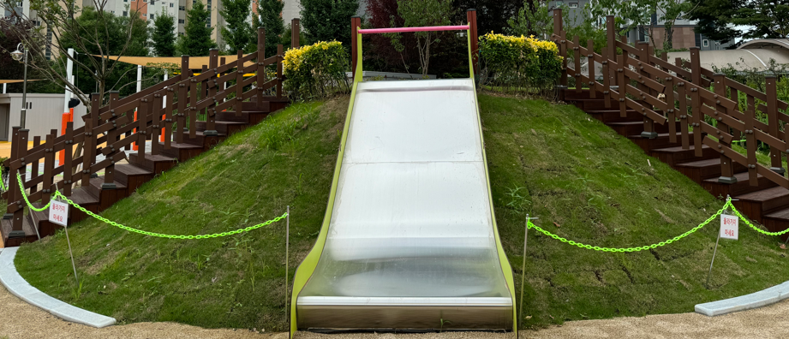
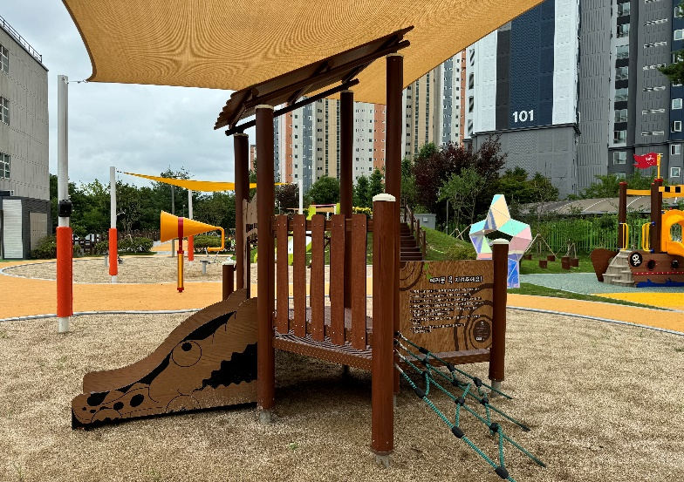
미끄럼틀
이용방법
순서를 지키며
미끄럼틀을 타요.
놀이약속
거꾸로 올라가지 않아요.
뒤에서 친구를 밀지 않아요

Slide 8
즐겁고 안전한 체험을 해요 !

